Slide 1
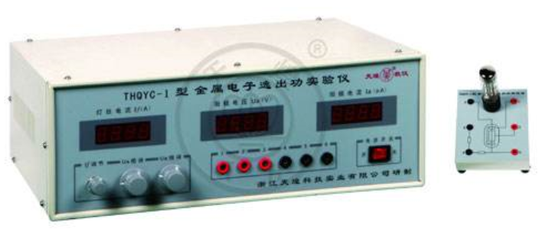
大学物理实验(二)
金属电子逸出功的测定
深圳大学物理实验中心

Slide 2
一、实验目的：
学习利用加热电子使热电子发射的方法测量逸出功，以及灯丝在不同温度下的零场热电子发射电流
学习利用直线测定法（理查逊直线法），外延测量法等基本测量方法进行数据处理

Slide 3
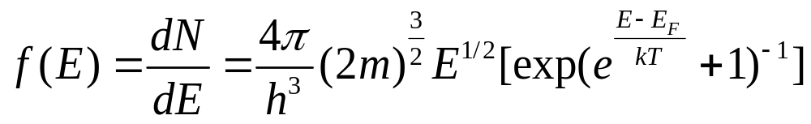
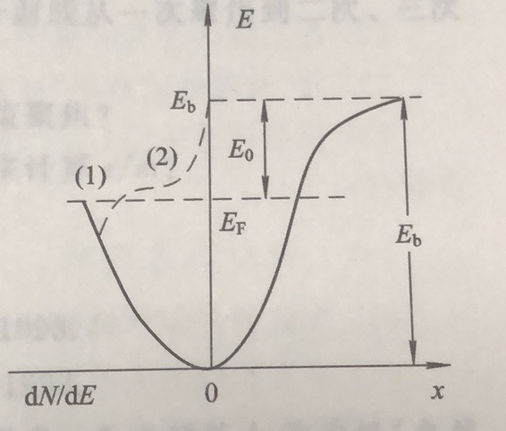
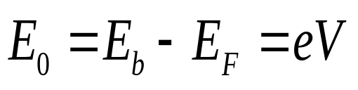
二、实验原理
金属传导电子的能量分布服从费米-狄拉克分布
E₀ ：金属电子逸出功
E_{F} ：费米能级
Eb ：金属表面与外界（真空）存在的势垒

Slide 4
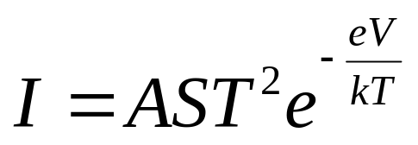
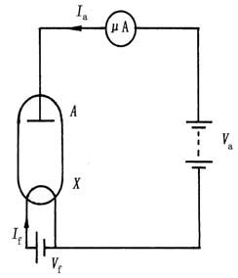

热电子发射
推导出理查逊—杜西曼公式：
I：电子发射电流强度
A：与化学纯度有关的系数
S：阴极金属有效发射面积
K：玻尔兹曼常数
T：阴极绝对温度
K

Slide 5
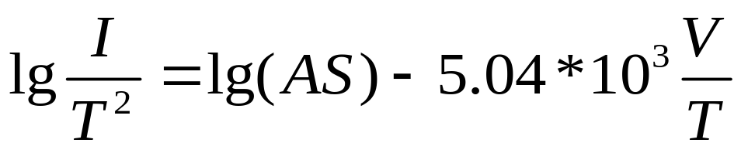
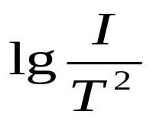

理查逊直线法
将 两边同时除以T ²，再做对数
由上式可得， 与 成线性关系
作出两者的关系曲线，由斜率求出逸出电势 V

Slide 6
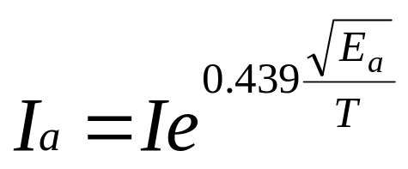
肖特基效应
零场电流I： 阴极和阳极没有加速电场时的热电子发射电流
肖特基效应：为维持电子持续发射，在阴极和阳极之间加一个电场 E_{a},使阴极表面势垒 E_{b} 降低，逸出功减小，发射电流增大。
在加速电场 E_{a} 的作用下，阴极发射电流：

Slide 7
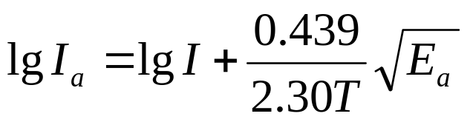
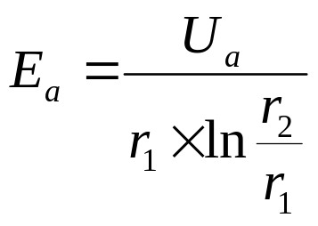
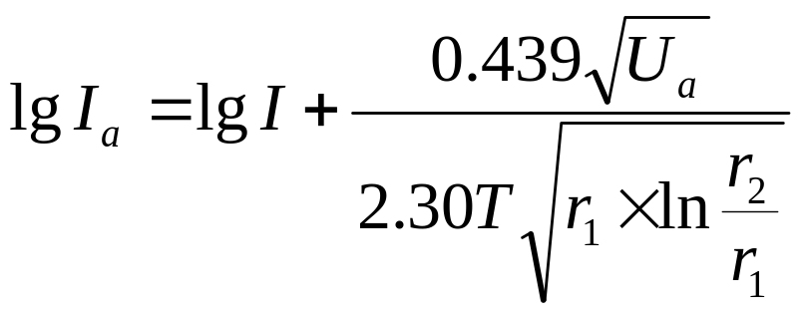

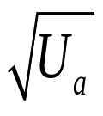
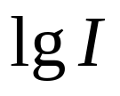
外延法求零场电流
将上式取对数
如果把阴极和阳极做成共轴圆柱体，并忽略电势差和其他影响：
U_{a} ：加速电压
r₁ ：阴极半径
r₂ ：阳极半径
与 成线性关系，做出两者关系曲线，得到 Y 轴截距 ，求出零电场发射电流 I

Slide 8
理想二极管温度测量
灯丝电流与灯丝温度对应关系如表格所示：
灯丝电流（A） | 0.50 | 0.55 | 0.60 | 0.65 | 0.70 | 0.75 | 0.80
灯丝温度(1000K) | 1.72 | 1.80 | 1.88 | 1.96 | 2.04 | 2.12 | 2.20

Slide 9
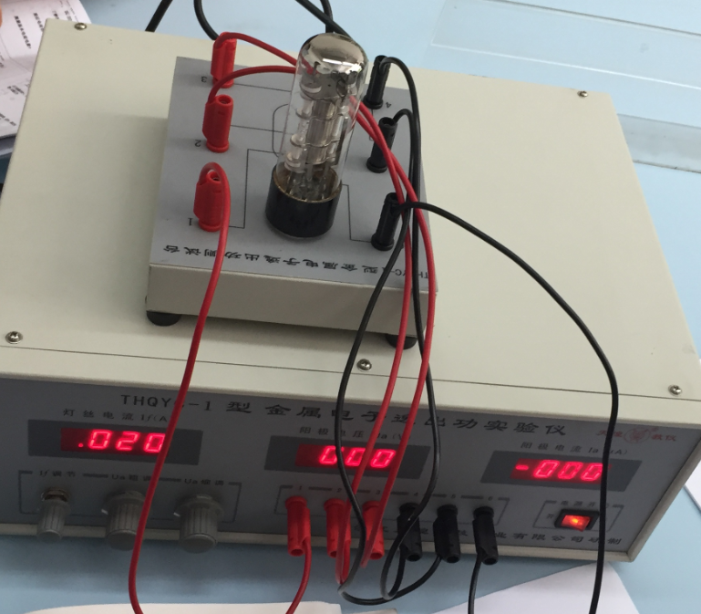
三、实验仪器
THQYC-1型金属电子逸出功实验仪
THQYC-1型金属电子逸出功测试台

Slide 10
四、实验操作
将仪器面板上的三个电位器逆时针调到最小
仔细检查线路，实验仪与测试台用导线按编号一一对应连接
接通主机电源开关，预热20分钟后开始测试
每改变一次灯丝电流I_{f} ，预热2-3分钟左右再进行测量

Slide 11



五、数据记录
 | 16.0 | 25.0 | 36.0 | 49.0 | 64.0 | 81.0 | 100.0 | 121.0
0.55
0.60
0.65
0.70
0.75
固定 I_{f} ，增加阳极电压， 记录阳极电流

Slide 12


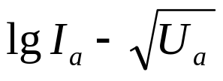

六、数据处理
 | 4.0 | 5.0 | 6.0 | 7.0 | 8.0 | 9.0 | 10.0 | 11.0
0.55
0.60
0.65
0.70
0.75
作出 曲线，并利用计算机（或最小二乘法）直线拟合数据，求出截距 ，得到不同灯丝温度时的零场热电子发射电流I

Slide 13





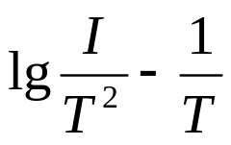


 | 1.8 | 1.88 | 1.96 | 2.04 | 2.12
作出 关系图，并利用计算机作图（或最小二乘法）用直线拟合数据，求斜率k，并求出电子溢出电势V。
计算出逸出功 的数值，并与理论值 作比较（求相对误差）。

Slide 14
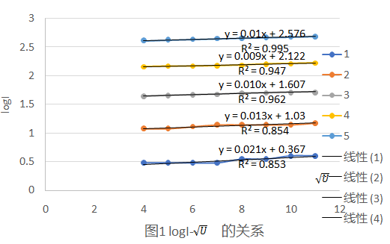

Slide 15
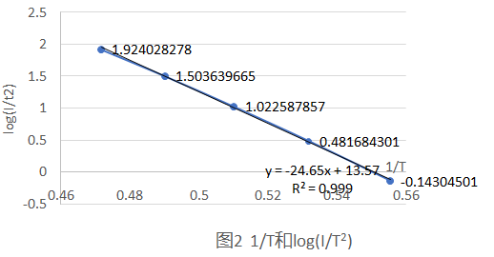

Slide 16
思考题：
什么是逸出功？改变阴极温度是否改变了阴极材料的逸出功？
理查逊直线法有何优点？

